Slide 1



Slide 2


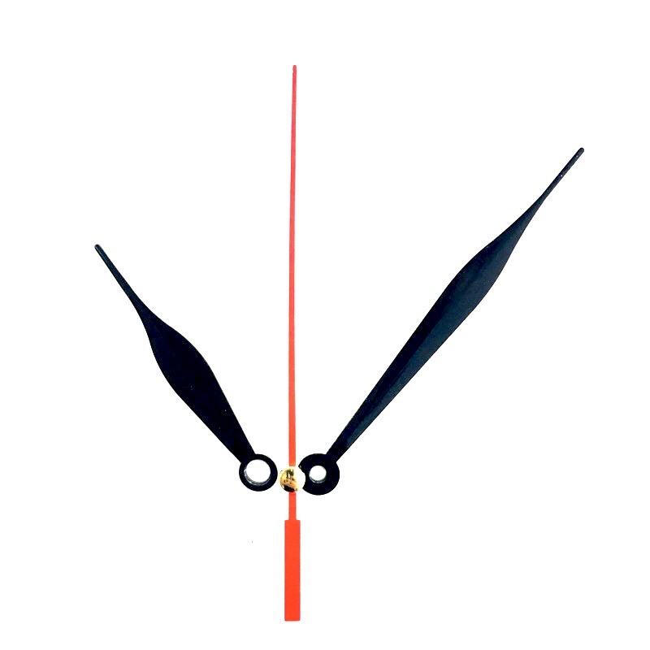
Giải câu đố
“Có kim mà chẳng biết khâu?
Suốt ngày chạy mãi, lâu lâu mới dừng
Không tay, không mắt thế nhưng
Chỉ ra chính xác đúng từng phút giây”
(Đây là đồ vật gì?)

Slide 3









Thứ … ngày … tháng … năm …
Công nghệ

Slide 4


Slide 5

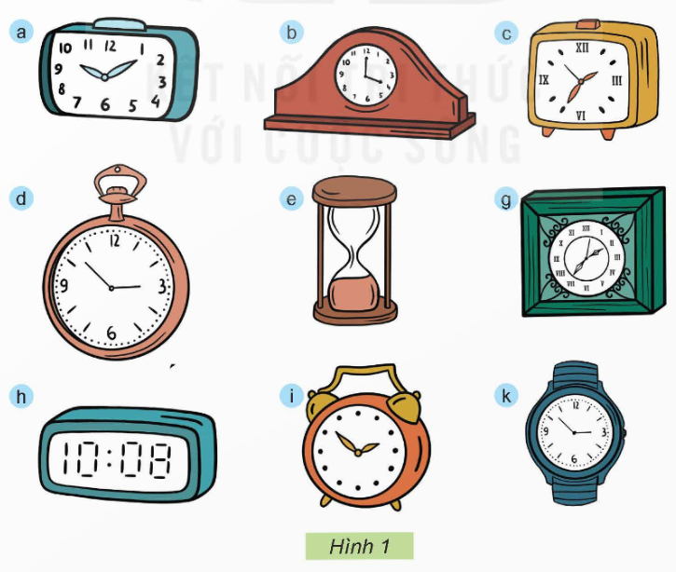
Em hãy lựa chọn loại đồng hồ mà em thích theo gợi ý trong Hình 1 và nêu ý tưởng thiết kế đồng hồ đồ chơi loại đó.

Slide 6
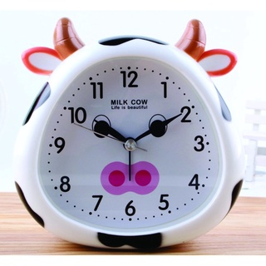
Ví dụ: Loại đồng hồ em yêu thích: Đồng hồ báo thức

Slide 7
Nêu các bước để thiết kế được một chiếc đồng hồ đồ chơi như trên”
Bước 1: Hình thành ý tưởng về chiếc đồng hồ đồ chơi.
Bước 2: Vẽ phác thảo và lựa chọn vật liệu, dụng cụ.
Bước 3: Làm sản phẩm mẫu.
Bước 4: Đánh giá và hoàn thiện chiếc đồng hồ đồ chơi

Slide 8


Slide 9

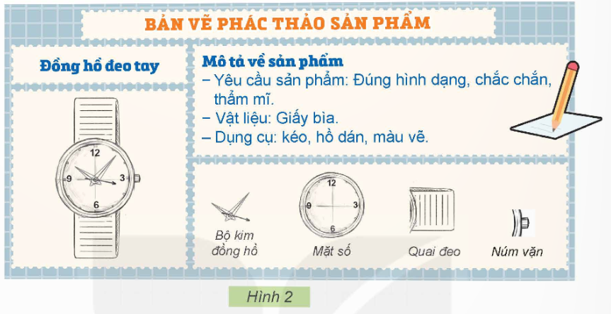
Em hãy vẽ phác thảo sản phẩm đồng hồ đồ chơi mà em biết thiết kế dựa vào gợi ý trong Hình 2

Slide 10











Slide 11







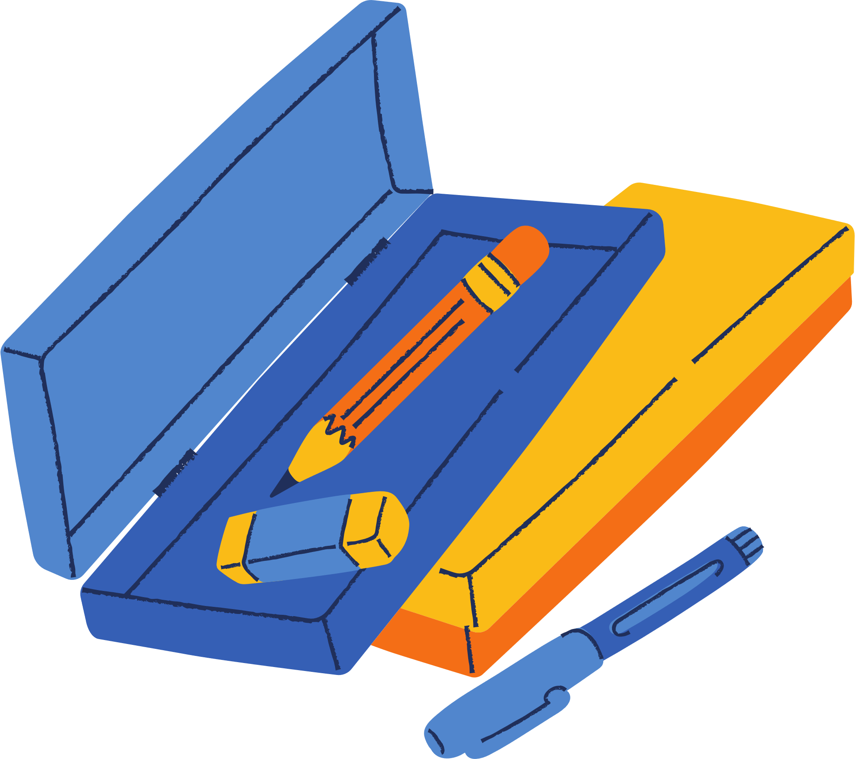
Về nhà: Chuẩn bị các vật liệu, dụng cụ cần thiết để làm chiếc đồng hồ đồ chơi.

Slide 12


